Slide 1
第9章 機械学習モジュール scikit-learn

Slide 2
内容
numpyの復習
機械学習の概要
SVM
教師あり学習
サンプルデータ
回帰分析
分類
教師なし学習
クラスタリング
次元縮約

Slide 3
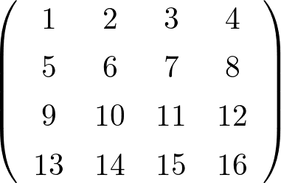
numpyの復習
次の配列を作成せよ．

Slide 4
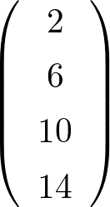
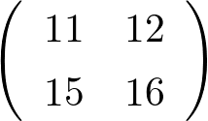
numpyの復習
第2列をのみを抜き出せ．
以下の部分配列を抜き出せ．

Slide 5
numpyの復習
縦ベクトルに変換せよ．
横ベクトルに変換せよ．

Slide 6
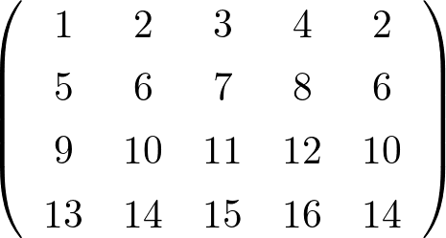
numpyの復習
1で作成した配列に，2で抜き出した列を右から結合せよ．

Slide 7
9.1 概要

Slide 8
機械学習[machine learning]とは…
文字通り
「機械」（＝コンピュータ）に「学習」能力を付与する技術
機械学習
教師あり学習
教師なし学習
･･･回帰分析，分類，SVM など
[supervised learning]
･･･クラスタリング，次元削減 など
[unsupervised learning]
Pythonでは機械学習での分析手法ライブラリ “scikit-learn”

Slide 9
データセット
scikit-learnには
・テスト用のサンプルデータ
・乱数により本格的なデータを生成する関数
も含まれている
使うためには…
from sklearn.datasets import *

Slide 10
教師あり学習
事前に与えられたデータ（＝教師データ／トレーニングデータ）を
ガイドにして学習を行う
主に分類や予測のために用いられる

Slide 11
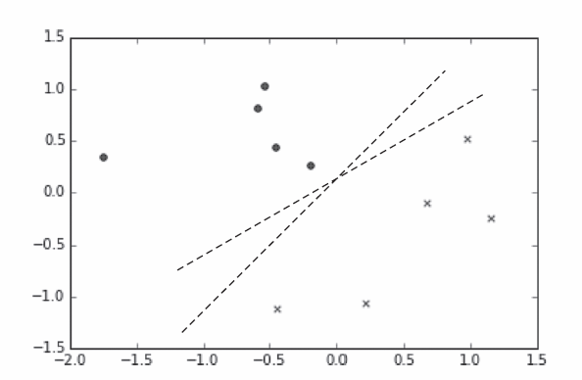
サポートベクトルマシン
トレーニングデータをもとに空間を2つに分類
新たな未学習データがどちらの領域に所属するのかを決定する
分類するための最もわかりやすいものが超平面
→ 次元空間において 次元の平坦な部分空間
・・・つまり2次元データならば直線
3次元データならば平面
4次元データならば空間（立体）

Slide 12
サポートベクトルマシン
分類超平面に最も近い点との距離・・・マージン

Slide 13
ハードマージンSVM
マージンを最大化するような超平面 を求める手法
次の凸2次計画問題を解くことで求められる

Slide 14
ソフトマージンSVM
曲線や曲面で分類する必要があるときに用いる．
その替わりに緩めた分のペナルティを科している
次の凸2次計画問題を解くことで求められる

Slide 15
カーネル法
分類不可能でも超平面が求められるように条件を緩めたもの．
高次元の空間（特徴空間）に射影してから線形分離を考え，
もとの空間に戻す．
次の凸2次計画問題を解くことで求められる
双対問題
※ は 非負定値行列で を満たす
はすべての成分が のベクトル

Slide 16
カーネル法
双対問題
※ は 非負定値行列で を満たす
はすべての成分が のベクトル
内積
特徴空間における内積を計算できれば良い．
それを計算する関数を「カーネル関数」という．

Slide 17
カーネル関数
名称 | 関数 | 主な用途
線形カーネル linear |  | テキストデータのように大規模で疎なデータ
多項式カーネル poly |  | 画像分析
RBFカーネル rbf |  | データに対する事前知識がない場合
シグモイドカーネル sigmoid |  | ニューラルネットの代替
※ はユーザーが決定する

Slide 18
9.2 教師あり学習

Slide 19
サンプルデータでグラフ描画
コード9.1 In[1]
%matplotlib inline
import numpy as np
import scipy.linalg as linalg
from sklearn.datasets import *
import matplotlib.pyplot as plt
import sklearn.svm as svm
np.random.seed(0)
X, Y = make_classification(n_features=2, n_redundant=0, n_informative=2)
iy = (Y == 1)
iny = (Y == 0)
plt.scatter(X[iy, 0], X[iy, 1], marker='o')
plt.scatter(X[iny, 0], X[iny, 1], marker='x');

Slide 20
サンプルデータでグラフ描画
X, Y = make_classification(n_features=2, n_redundant=0, n_informative=2)
キーワード カッコ内はデフォルト値
n_features … 特徴量の数 (20)
n_informative … 目的変数のラベルと相関が強い特徴量[informative feature] の数 (2)
n_redundant … Informative featureの線形結合で作られる特徴量[redundant feature]の数 (2)
⇒データ構造や分類の複雑さを調整するパラメータ

Slide 21
サンプルデータでグラフ描画
X, Y = make_classification(n_features=2, n_redundant=0, n_informative=2)
その他のキーワード カッコ内はデフォルト値
n_samples … サンプル数 (100)
n_classes … 分類するクラス（ラベル）の数 (2)
n_clusters_per_class … 1クラスごとのクラスタの数 (2)
注意
を満たしている必要がある．

Slide 22
サンプルデータでグラフ描画
X, Y = make_classification(n_features=2, n_redundant=0, n_informative=2)
X
>>>array([[ -7.66054695e-01, 1.83324682e-01],
[ -9.20383253e-01, -7.23168038e-02],
[ -9.86585088e-01, -2.86920000e-01],
[ 1.70910242e+00, -1.10453952e+00],
[ 1.98764670e+00, 1.77624479e+00],
[ 3.86274219e+00, 2.63325914e+00],
[ -1.12836011e+00, -4.22761581e-01],
[ -1.10074198e+00, -2.56042975e+00],
︙
サンプルデータ

Slide 23
サンプルデータでグラフ描画
X, Y = make_classification(n_features=2, n_redundant=0, n_informative=2)
Y
>>>array([0, 0, 0, 1, 1, 1, 0, 0, 1, 1, 0, 1, 0, 0, 0, 1, 0, 0, 0, 0, 1, 1, 1,
1, 1, 0, 1, 1, 0, 1, 1, 0, 1, 0, 1, 0, 0, 1, 1, 1, 0, 1, 0, 1, 0, 1,
1, 0, 1, 0, 0, 1, 1, 0, 0, 0, 0, 1, 0, 0, 1, 0, 0, 1, 1, 0, 0, 1, 0,
1, 0, 1, 1, 0, 1, 0, 1, 1, 0, 1, 1, 0, 1, 0, 0, 1, 1, 0, 1, 1, 0, 1,
1, 0, 1, 0, 0, 1, 0, 0])
n_classesがデフォルトの2 2種類に特徴づけられている
ラベルデータ

Slide 24
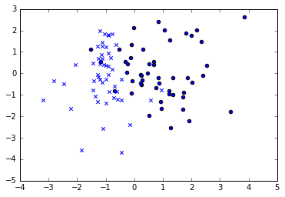
サンプルデータでグラフ描画

Slide 25
サンプルデータで分析
コード9.2 In[2]
Support Vector Classification
clf = svm.SVC(kernel='linear', C=1.0)
clf.fit(X, Y)
fit … SVCモデルをデータに適応する
カーネル関数を指定
（デフォルトはrbf）
ペナルティ項の係数を指定
（デフォルトが1.0）
コード9.2 Out[2]
SVC(C=1.0, cache_size=200, class_weight=None, coef0=0.0, decision_function_shape=None, degree=3, gamma='auto', kernel='linear', max_iter=-1, probability=False, random_state=None, shrinking=True, tol=0.001, verbose=False)

Slide 26
サンプルデータで分析
領域をメッシュに区切り，グリッド上で決定関数=0の等高線を描く
コード9.3 In[3]
xx, yy = np.meshgrid(np.linspace(-3, 3, 500), np.linspace(-3, 3, 500))
Z = clf.decision_function(np.c_[xx.ravel(), yy.ravel()])
Z = Z.reshape(xx.shape)
ctr = plt.contour(xx, yy, Z, levels=[0], linetypes='--')
plt.scatter(X[iy, 0], X[iy, 1], marker='o')
plt.scatter(X[iny, 0], X[iny, 1], marker='x')
plt.axis([xx.min(), xx.max(), yy.min(), yy.max()])
plt.show()
ravel … フラットなarrayに変換する．
decision_function … 分離超平面の決定関数を返す
Notes:
contour ･･･ 等高線を引く

Slide 27
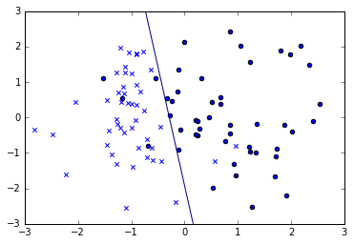
サンプルデータで分析

Slide 28
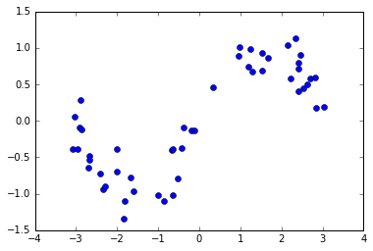
サポートベクトル回帰
コード9.4 In[4]
import numpy as np
import matplotlib.pyplot as plt
# 学習データ作成
np.random.seed(1000)
n = 50
x = np.sort(np.random.uniform(-np.pi,np.pi,n))
y = np.sin(x)+np.random.randn(n)*0.2
plt.plot(x, y, 'o');
このデータに線形，RBF，多項式カーネルのサポートベクトル回帰を行う

Slide 29
サポートベクトル回帰
コード9.5 In[6]
Support Vector Regression
# モデルの定義
svr_rbf = svm.SVR(kernel='rbf', C=1000, gamma=0.1)
svr_lin = svm.SVR(kernel='linear', C=1000)
svr_poly = svm.SVR(kernel='poly', C=1000, degree=3)
# 分析
X = x.reshape(-1, 1)
y_rbf = svr_rbf.fit(X, y).predict(X)
y_lin = svr_lin.fit(X, y).predict(X)
y_poly = svr_poly.fit(X, y).predict(X)
reshape(1,-1) … 2次元横ベクトル
reshape(-1,1) … 2次元縦ベクトル
predict … データの回帰を実行

Slide 30
サポートベクトル回帰
コード9.5 In[6]
# 結果のグラフ化
plt.scatter(x, y, c='k', label='data')
plt.plot(x, y_rbf, c='g', label='RBF model')
plt.plot(x, y_lin, c='r', label='Linear model')
plt.plot(x, y_poly, c='b', label='Polynomial model')
plt.xlabel('data')
plt.ylabel('target')
plt.title('Support Vector Regression')
plt.legend(loc='upper center', bbox_to_anchor=(1.4,0.7))
plt.show()
# 分析結果
print('R^2(pred)-rbf: %f' % svm.SVR.score(svr_rbf, X, y))
print('R^2(pred)-lin: %f' % svm.SVR.score(svr_lin, X, y))
print('R^2(pred)-poly: %f' % svm.SVR.score(svr_poly, X, y))

Slide 31
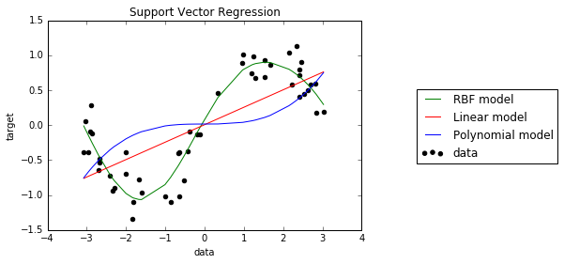
サポートベクトル回帰

Slide 32
サポートベクトル回帰
R^2(pred)-rbf: 0.899732
R^2(pred)-lin: 0.551171
R^2(pred)-poly: 0.260095
決定係数 値をみると …… RBFカーネルが最もフィットしている

Slide 33
問題1
各国・各地域のオリンピックメダル獲得数とGDPのデータを与える．
線形カーネル・RBFカーネルを用いて回帰分析せよ．
なお，GDPを従属変数，メダル獲得数を独立変数とすること．
ペナルティ項の係数は1， は0.001とする．

Slide 34
サポートベクトル分類
3種類のアヤメの花の萼片の長さと幅，花弁の長さと幅についてのデータ
を使って，多クラスの分類を行う
コード9.6 In[7]
import numpy as np
import matplotlib.pyplot as plt
from sklearn import svm, datasets
iris = datasets.load_iris()
X = iris.data[:, 0:2]
y = iris.target
iy0 = (y == 0); iy1 = (y == 1); iy2 = (y == 2)
plt.scatter(X[iy0, 0], X[iy0, 1], marker='x')
plt.scatter(X[iy1, 0], X[iy1, 1], marker='2')
plt.scatter(X[iy2, 0], X[iy2, 1], marker='o');
load_iris … アヤメの花に関するデータ読込

Slide 35
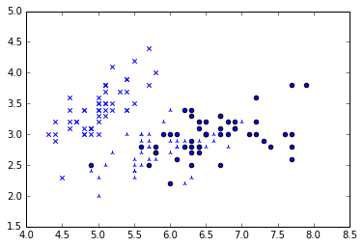
サポートベクトル分類

Slide 36
サポートベクトル分類
コード9.7 In[8]
C = 1.0
svc_lin = svm.SVC(kernel='linear', C=C); svc_lin.fit(X, y)
svc_rbf = svm.SVC(kernel='rbf', gamma=1.0, C=C); svc_rbf.fit(X, y)
svc_poly = svm.SVC(kernel='poly', degree=3, C=C); svc_poly.fit(X, y)
Support Vector Classification
irisデータに線形・RBF・多項式カーネルの3つを適用して分類

Slide 37
サポートベクトル分類
コード9.8 In[9]
x_min, x_max = X[:, 0].min() - 0.5, X[:, 0].max() + 0.5
y_min, y_max = X[:, 1].min() - 0.5, X[:, 1].max() + 0.5
xx, yy = np.meshgrid(np.linspace(x_min, x_max, 300),
np.linspace(y_min, y_max, 300))
# タイトル
titles = ['Linear', 'RBF', 'Polynomial(3)']
for i, clf in enumerate((svc_lin, svc_rbf, svc_poly)):
plt.subplot(2, 3, i +1)
plt.subplots_adjust(wspace=0.6, hspace=0.6)
Z = clf.predict(np.c_[xx.ravel(), yy.ravel()])
Z = Z.reshape(xx.shape)
plt.contourf(xx, yy, Z, cmap='binary',alpha=0.8)
plt.scatter(X[iy0, 0], X[iy0, 1], marker='x')
plt.scatter(X[iy1, 0], X[iy1, 1], marker='2')
plt.scatter(X[iy2, 0], X[iy2, 1], marker='o')
plt.xlabel('Sepal length')
plt.ylabel('Sepal width')
plt.xlim(xx.min(), xx.max())
plt.ylim(yy.min(), yy.max())
plt.title(titles[i])

Slide 38
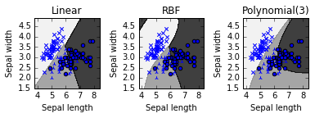
サポートベクトル分類

Slide 39
問題2
自分の誕生日をランダムシードに設定して生成した特徴量2のサンプルデータにSVCモデルを適用せよ．また分離超平面を描画せよ．
ただし3つのクラス（ラベル）をもつデータを用いること．
注意：
サンプル数を指定して実行しても良いが，少なすぎると面白みがなく，多すぎるとサーバーに負荷がかかるので程よい数字にすること．

Slide 40
交差検証
問題点
トレーニングデータ
採用したモデルの妥当性
パラメータの妥当性
他のデータに役立つか
分割
データをK個に分割
1個のトレーニングデータで学習を行い，
K-1個のテストデータでモデルを評価する
トレーニングデータ
テストデータ
K-分割交差検証

Slide 41
交差検証
コード9.9 In[10]
# 交差検証
from sklearn.cross_validation import cross_val_score
print('訓練誤差: ')
for i, clf in enumerate((svc_lin, svc_rbf, svc_poly)):
print(u'%s Kernel での訓練誤差: %f ' % (titles[i], clf.score(X,y)))
cv = cross_val_score(clf, X, y, cv=3)
print(u' 交差検証でのスコア: ', cv)
cross_val_score … モデルの評価を行う
cvはデータを何分割するか

Slide 42
交差検証
訓練誤差:
Linear Kernel での訓練誤差: 0.820000
交差検証でのスコア: [ 0.74509804 0.82352941 0.83333333]
RBF Kernel での訓練誤差: 0.826667
交差検証でのスコア: [ 0.78431373 0.80392157 0.83333333]
Polynomial(3) Kernel での訓練誤差: 0.813333
交差検証でのスコア: [ 0.74509804 0.8627451 0.79166667]
「交差検証でのスコア」内の値に大きなばらつきがなければ，
モデルとして適当であるといえる

Slide 43
グリッドサーチ
交差検証を用いてモデル（カーネル）選定，パラメータ設定を行う
コード9.10 In[11]
from sklearn.grid_search import GridSearchCV
params = [{'kernel': ['rbf','poly'], 'gamma': [0.01,0.1], 'C': [1,10],
'degree': [2,3]}]
gscv = GridSearchCV(svm.SVR(), params, cv=5)
gscv.fit(X, y)
print(gscv.best_estimator_)
print(gscv.best_score_)
print(gscv.best_params_)
カーネルやパラメータの候補を自分で設定する

Slide 44
グリッドサーチ
SVR(C=10, cache_size=200, coef0=0.0, degree=2, epsilon=0.1, gamma=0.1,
kernel='rbf', max_iter=-1, shrinking=True, tol=0.001, verbose=False)
0.00332049460486
{'gamma': 0.1, 'C': 10, 'degree': 2, 'kernel': 'rbf'}
※教科書の例と候補が異なるので，
教科書の出力と同一の出力にはならないので注意

Slide 45
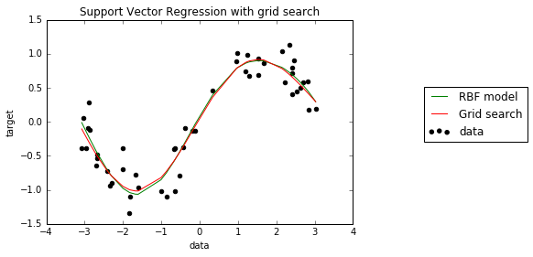
グリッドサーチ

Slide 46
問題3
問題1で用いたデータを，以下のパラメータ候補でグリッドサーチせよ．また検証で得られた分離超平面を描画せよ．
カーネル： 線形・RBF
： 0.01, 0.1
C： 1, 10
degree： 2, 3

Slide 47
9.3 教師なし学習

Slide 48
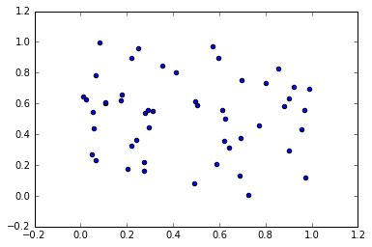
クラスタリング
データを互いに素な部分集合（＝クラスタ）に分類すること
類義語：クラスタ解析・クラスタ分析

Slide 49
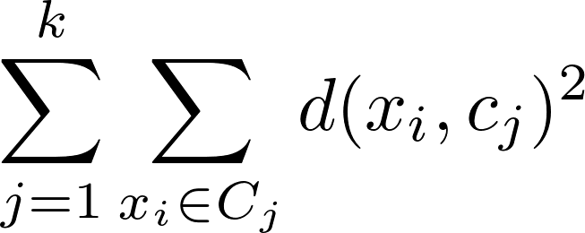
-平均法
データセット
クラスタ
代表点 … 算術平均やセントロイド
データを以下の特徴を持つk個のクラスタに分割する
各 はクラスタの内1つだけに含まれる
を各クラスタの代表点としたときに次の式を最小化する
※ は と のEuclid距離
このクラスタリングを貪欲的にみつけるアルゴリズムがk-平均法

Slide 50
-平均法
手順
各点 をランダムに に割り当て，各クラスタの代表点 を計算する
各点 を に最も近い代表点に対するクラスタに割り当て直す
個のクラスタに変化がない，ないし目的関数値の変化が十分小さくなったら終了．そうでなければ2.を繰り返す．
最初に行ったランダムな割当（初期値）に依存するため，
初期値を変えて何度も計算し，最も小さい解を選ぶ

Slide 51
-平均法
コード9.11 In[12]
%matplotlib inline
from matplotlib.pyplot import *
import sklearn.datasets, sklearn.cluster
# irisデータの読込
d = sklearn.datasets.load_iris()
print(d.DESCR)
最適化を何度実行するか
コード9.12 In[13]
km = sklearn.cluster.KMeans(n_clusters=3,init='random',n_jobs=10)
km.fit(d.data)
for i, e in enumerate(d.data):
scatter(e[0], e[2], marker='xos'[km.labels_[i]])

Slide 52
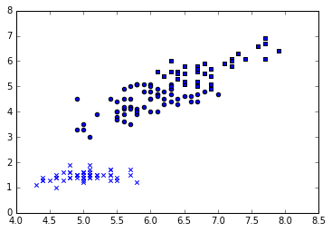
-平均法

Slide 53
-平均++法
手順
データセットからランダムに1つ を選び，それをクラスタの中心とする
各データ と，既に決まったクラスタの中心との最小距離を とする
に比例する確率を に与え，その中から新しいクラスタの中心を選ぶ
個の中心が決まるまで2.と3.を繰り返す．
個の中心が決まったら，4.までで設定したクラスタを初期値として，通常の -平均法を実行する
Notes:
・初期値に依存する
・得られた解の精度が保証されていない
・最悪計算時間が超多項式時間
という問題点

Slide 54
-平均++法
コード9.12 In[13]
km = sklearn.cluster.KMeans(n_clusters=3,init='random',n_jobs=10)
km.fit(d.data)
for i, e in enumerate(d.data):
scatter(e[0], e[2], marker='xos'[km.labels_[i]])
コード9.13 In[14]
km = sklearn.cluster.KMeans(n_clusters=3,init='k-means++',n_jobs=10)
km.fit(d.data)
for i, e in enumerate(d.data):
scatter(e[0], e[2], marker='xos'[km.labels_[i]])

Slide 55
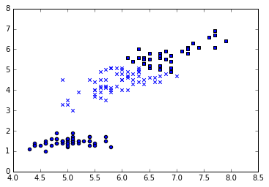
-平均++法

Slide 56
問題4
問題2で作成したデータを，k平均法とk平均法++を用いて，3つのクラスターに分類し，描画せよ．
サンプルデータのみを利用し，ラベルデータは用いないことに注意．

Slide 57
次元縮約
高次元のデータを低次元に落とす次元削減 [dimension reduction]の1つに主成分分析(PCA: Principal Component Analysis)がある．
相関を持つトレーニングデータを集約し，
データ圧縮や可視化の前処理として使われる統計手法．
次元実数ベクトル を要素とする集合
を 以下の次元平面上に射影したときの距離の二乗和を最小にするような 次元平面を求める．

Slide 58
次元縮約
最初にデータの正規化を行う．
scikit-learnの関数で計算できる
データの共分散行列
の固有値分解 を求める．
（ は直交行列; は固有値の対角行列）

Slide 59
次元縮約
コード9.14 In[15]
# モジュールの読み込み
%matplotlib inline
import sklearn.datasets, sklearn.decomposition, sklearn.metrics
from sklearn.svm import LinearSVC
import matplotlib.pyplot as plt
import numpy as np
# 画像データの読込
d = sklearn.datasets.load_digits()
print('データの数: %d' % len(d.data))
print('0 番目の画像データに関する情報')
print(d.target[0])
print(d.data[0])
print(d.images[0])
plt.gray() # colorマップをグレースケールにして画像を出力
for i in range(10):
plt.subplot(2,5,i+1)
plt.matshow(d.images[i], 0)
0-9のアラビア数字の手書き文字のデジタルデータ

Slide 60
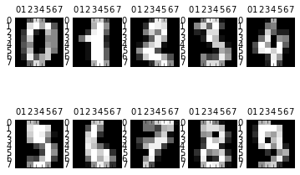
次元縮約
8×8=64次元のデータ

Slide 61
次元縮約
コード9.15 In[16]
pca = sklearn.decomposition.PCA(32) # モデル指定。次元は３２ 。
r = pca.fit_transform(d.data) # 次元削減を実行。結果をr に。
rd = pca.inverse_transform(r) # rをもとの64 次元に戻し、
# 画像を描画
for i in range(10):
plt.subplot(2,5,i+1)
plt.matshow(rd[i].reshape(8,8), 0)
PCA … 主成分分析のモデル
fit_transform … 次元削減を適用する
inverse_transform … データを元の空間に戻す

Slide 62
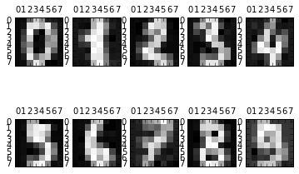
次元縮約
32次元

Slide 63
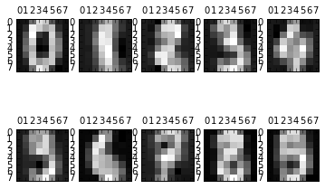
次元縮約
38次元

Slide 64
次元縮約
客観的に次元削減を評価する関数もある
コード9.16 In[17]
res, rng = [], [2,3, 4, 8, 16, 32, 64]
for i in rng:
pca = sklearn.decomposition.PCA(i)
r = pca.fit_transform(d.data)
svc = LinearSVC()
svc.fit(r, d.target)
res.append(sklearn.metrics.accuracy_score(svc.predict(r), d.target))
print([str(int(i*100))+'%' for i in res])
plt.plot(rng, res);
accuracy_score … 分類精度の評価を行う

Slide 65
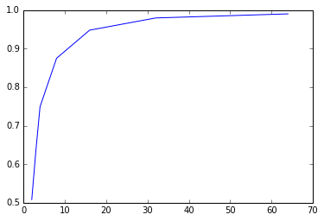
次元縮約
['50%', '63%', '74%', '87%', '94%', '97%', '98%']

Slide 66
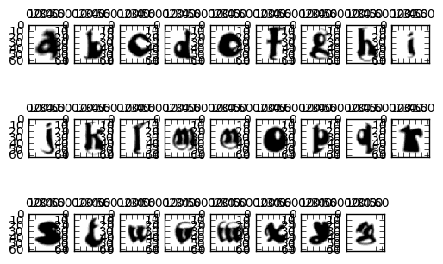
問題5
a～zの文字画像データを与える．
a～eの5文字を16次元に縮約し，もとの文字画像との比較をせよ（並べて描画すれば良い）．
2,3,4,8,16,32次元への次元縮約を行い，その精度を評価せよ．コード9.16と同様のグラフを描画すれば良い．

